Slide 1
Циклический алгоритм
На графических примерах

Slide 2
Циклический алгоритм
В жизни нам часто приходится совершать повторяющиеся действия. В компьютерных играх это тоже необходимый элемент. Любое движение в такой игре – это повторяющееся перемещение на определенное расстояние.
Ходьба с точки зрения программирования – это циклическая перестановка ног.
Естественно, что среди алгоритмов программирования есть циклические алгоритмы.
Циклический алгоритм или цикл – это последовательность действий, которая повторяется более одного раза.

Slide 3
Циклический алгоритм
Циклы бывают двух видов.
Иногда мы заранее знаем, сколько раз нам нужно совершить то или иное действие. Например, пройти сто шагов и остановиться. Такой цикл называют циклом со счетчиком.
А иногда нам нужно прекратить действие или, как говорят программисты, выйти из цикла при выполнении некоторого условия. Например, дойти до автобусной остановки.
Условием прекращения ходьбы является совпадение координат остановки с вашими координатами. Такой цикл называют циклом с условием.

Slide 4
Цикл со счетчиком
Для реализации данных алгоритмов в языке Python предусмотрены необходимые операторы.
Начнем с оператора цикла со счетчиком.
Такие циклы называют также циклами for, так как во многих языках, в том числе в Python, для создания таких циклов применяется ключевое слово for.

Slide 5
Цикл со счетчиком
Попробуем применить такой цикл на практике. Рассмотрим следующий пример:
#Простейший цикл for
for i in [1, 2, 3, 4, 5]:
print ("hello")
Результатом работы этой программы будет следующая распечатка:
hello
hello
hello
hello
hello

Slide 6
Цикл со счетчиком
Программа вывела слово «hello» пять раз, хотя инструкция print у нас всего одна. Почему же так получилось?
Первая строка (for i in [1,2, 3, 4, 5]:) в переводе означает следующее:
1) переменная i сначала имеет значение 1 (то есть i = 1);
2) цикл выполняет расположенный ниже блок команд один раз для каждого значения из списка (Списком в данном случае являются цифры в квадратных скобках.);
3) на каждом следующем шаге цикла переменной i присваивается следующее значение из списка.

Slide 7
Цикл со счетчиком
Вторая строка (print ("hello")) представляет собой блок, который интерпретатор Python выполняет на каждом проходе цикла.
Циклу for блок кода необходим, чтобы программа знала, какие действия ей нужно выполнять на каждом проходе.
Этот блок (часть кода с отступом) называется телом цикла.

Slide 8
Цикл со счетчиком
Следующий пример: выведем на экран таблицу умножения. Для этого внесем в нашу программу небольшие изменения:
for i in [1, 2, 3, 4, 5]:
print (i,"*8=",i*8)
Получим следующий результат:
1 *8= 8
2 *8= 16
3 *8= 24
4 *8= 32
5 *8= 40

Slide 9
Цикл со счетчиком
В предыдущем примере цикл повторялся всего 5 раз. А что делать, если цикл нужно запустить 100 или 1000 раз?
Для этих целей используют функцию range().
Она позволяет указывать только начальное и конечное значения, создавая за вас все остальные значения диапазона.
Выведем таблицу умножения при помощи функции range().

Slide 10
Цикл со счетчиком
for i in range(1,5):
print (i,"*8=",i*8)
1 *8= 8
2 *8= 16
3 *8= 24
4 *8= 32

Slide 11
Цикл со счетчиком
Результат работы программы будет прежним, за исключением последней строки. Она отсутствует.
Дело в том, что функция range (1, 5) дает нам список [1, 2, 3, 4].
Это нужно иметь в виду при практическом программировании.

Slide 12
Цикл со счетчиком
В функции range() вовсе не обязательно указывать два числа, как мы это делали в предыдущих примерах.
Можно обойтись одним: for i in range(5):.Это аналогично записи: for i in range(0, 5).
В обоих случаях получается список цифр: [0, 1, 2, 3, 4].На самом деле многие программисты начинают циклы с 0, а не с 1.
Написав range(5),вы получите 5 итераций цикла, что очень легко запомнить.
Просто следует знать, что первое значение i равно 0, а не 1, а последнее 4, а не 5.

Slide 13
Цикл со счетчиком
До этого момента на каждой итерации мы прибавляли к переменной цикла единицу.
А что делать, если мы хотим прибавлять на каждом шаге 2? Или 5, или даже 10? А как насчет обратного отсчета?
В функцию range() можно добавить еще один аргумент, позволяющий менять величину шага, который по умолчанию равен 1.

Slide 14
Цикл со счетчиком
for i in range(1, 10, 2):
print (i)
1
3
5
7
9

Slide 15
Цикл со счетчиком
Если третий аргумент сделать отрицательным, мы можем реализовать обратный отсчет или, как иногда говорят, нисходящий цикл.

Slide 16
Цикл со счетчиком
for i in range(10, 1, -1):
print(i)
10
9
8
7
6
5
4
3
2

Slide 17
Цикл со счетчиком
Во всех предыдущих примерах в качестве переменной цикла фигурировало число. В терминах программирования цикл осуществлял перебор списка чисел.
Но список может состоять из чего угодно.
Можно взять список символов (строку). А можно воспользоваться списком строк или еще чем-нибудь.
Как это работает, лучше всего посмотреть на примере.

Slide 18
Цикл со счетчиком
for i in 'мама':
print (i)
м
а
м
а

Slide 19
Цикл со счетчиком (графические примеры)
Мы нарисуем с помощью цикла for пять концентрических окружностей.
На следующих двух слайдах код программы, на третьем слайде результат

Slide 20
Цикл со счетчиком (графические примеры)
import pygame
pygame.init()
from pygame.color import THECOLORS colors=["red","blue","green","yellow","magenta"]
screen = pygame.display.set_mode([640,480])
screen.fill([255,255,255]) # Белый экран
for i in range (1,6):
pygame.draw.circle(screen, THECOLORS[colors[i-1]],[320,240], i*20, 2)
#Тело цикла

Slide 21
Цикл со счетчиком (графические примеры)
pygame.display.flip()
running = True
while running:
for event in pygame.event.get():
if event.type == pygame.QUIT:
running = False
pygame.quit()

Slide 22
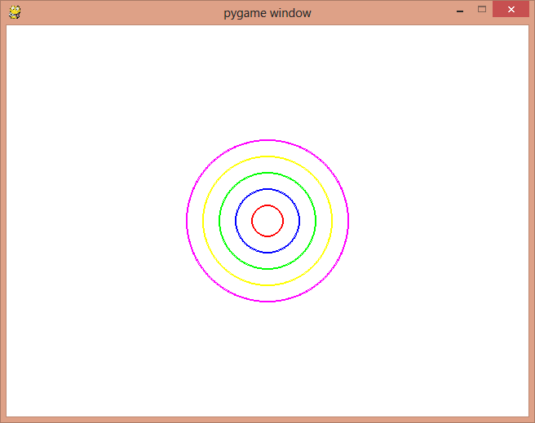
Цикл со счетчиком (графические примеры)

Slide 23
Цикл со счетчиком (графические примеры)
Самостоятельно: нарисовать концентрические окружности со смещенным центром.
Вот что должно получиться

Slide 24
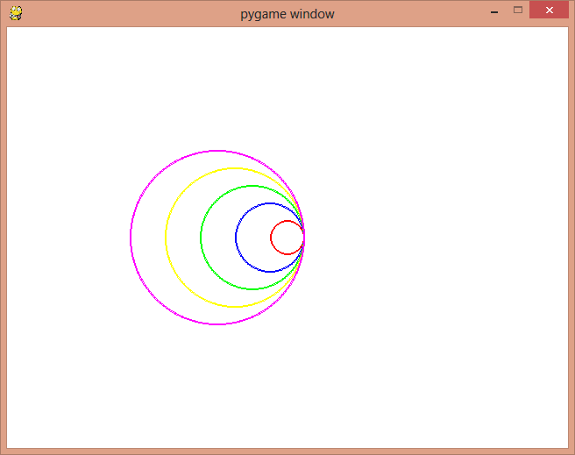
Цикл со счетчиком (графические примеры)

Slide 25
Цикл со счетчиком (графические примеры)
С помощью нисходящего цикла мы нарисуем концентрические закрашенные круги.
Смысл этой задачи в том, что сначала рисуется самый большой закрашенный круг, внутри его круг с меньшим радиусом и так далее

Slide 26
Цикл со счетчиком (графические примеры)
import pygame
pygame.init()
from pygame.color import THECOLORS
colors=["red","blue","green","yellow","magenta"]
screen = pygame.display.set_mode([640,480])
screen.fill([255,255,255]) # fill screen with white
for i in range (5,0,-1):
pygame.draw.circle(screen, THECOLORS[colors[i-1]],[320,240], i*20, 0)

Slide 27
Цикл со счетчиком (графические примеры)
pygame.display.flip()
running = True
while running:
for event in pygame.event.get():
if event.type == pygame.QUIT:
running = False
pygame.quit()

Slide 28
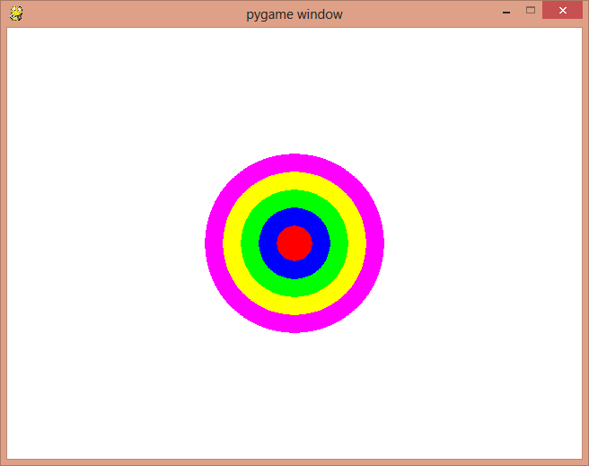
Цикл со счетчиком (графические примеры)

Slide 29
Цикл со счетчиком
Построение правильного многоугольника
#Построение правильного многоугольника
import pygame
from math import*
n=int(input('Введите количество сторон многоугольника\n'))
pygame.init()
from pygame.color import THECOLORS
screen = pygame.display.set_mode([640,480])
screen.fill([255,255,255])
r=200 #Радиус описанной окружности
x0=320
y0=240

Slide 30
Цикл со счетчиком
for i in range (n):
x=x0+trunc(r*cos(i*2*pi/n))
x1=x0+trunc(r*cos((i+1)*2*pi/n))
y=y0+trunc(r*sin(i*2*pi/n))
y1=y0+trunc(r*sin((i+1)*2*pi/n))
pygame.draw.lines(screen, THECOLORS['blue'],False,[[x,y],[x1,y1]],2)
pygame.display.flip()

Slide 31
Цикл со счетчиком
running = True
while running:
for event in pygame.event.get():
if event.type == pygame.QUIT:
running = False
pygame.quit()

Slide 32
Цикл со счетчиком (графические примеры)
Задание для самостоятельной работы
Нарисовать с помощью цикла for
1. Радугу
2. Российский флаг

Slide 33
Цикл с условием
Цикл for замечательно работает, если вы заранее знаете, сколько итераций вам требуется сделать.
Но иногда нужно, чтобы цикл выполнялся до наступления некоего события, и количество итераций в этом случае заранее оценить просто нереально.
И здесь вам на помощь приходит цикл while.
Условный цикл в Python реализуется при помощи ключевого слова while.
Пример программы с таким циклом приведен ниже. Запустите эту программу, чтобы посмотреть, как она работает.

Slide 34
Цикл с условием
# Пример – выводим числа от 1 до 100
i = 1 # <Начальное значение>
while i < 11: # <Условие>
print(i) # <Инструкции>
i =i+ 1 # <Приращение>

Slide 35
Цикл с условием
Результат
1
2
3
4
5
6
7
8
9
10

Slide 36
Цикл с условием
Перейдем к графическим примерам.
Следующая программа с помощью цикла while нарисует окружности, диаметр которых ограничен высотой экрана на синем фоне.

Slide 37
Цикл с условием
import pygame, sys
pygame.init()
from pygame.color import THECOLORS
colors=["red","white","green","yellow","magenta"]
screen = pygame.display.set_mode([640,480])
screen.fill([0,0,255]) # fill screen with white
r=10
col=0

Slide 38
Цикл с условием
while r<240:
pygame.draw.circle(screen, THECOLORS[colors[col]],[320,240], r, 2)
r=r+10
col=col+1
if col==5:
col=0

Slide 39
Цикл с условием
pygame.display.flip()
running = True
while running:
for event in pygame.event.get():
if event.type == pygame.QUIT:
running = False
pygame.quit()
#Результат на следующем слайде

Slide 40
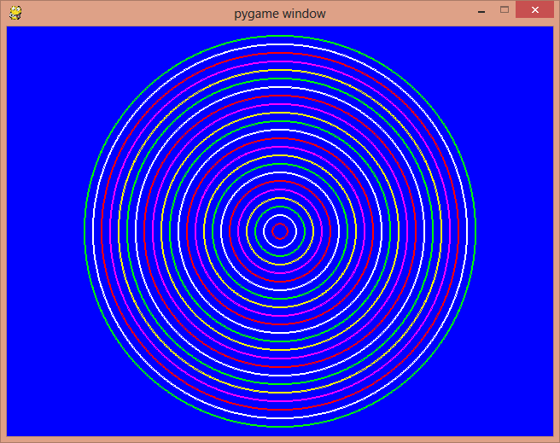
Цикл с условием

Slide 41
Цикл с условием
Задача о попадании точки в первую и третью четверть с помощью цикла while

Slide 42
Цикл с условием
#Попадает ли точка в первую или третью четверть
import pygame, sys, random
pygame.init()
from pygame.color import THECOLORS
from pygame import font
screen = pygame.display.set_mode([640,480])
font = pygame.font.Font(None, 45)
running = True

Slide 43
Цикл с условием
while running:
screen.fill(THECOLORS['white'])
pygame.draw.lines(screen, THECOLORS['blue'],False,[[320,0],[320,480]],2)
pygame.draw.lines(screen, THECOLORS['blue'],False,[[0,240],[640,240]],2)
x=random.randint(0,640)
y=random.randint(0, 480)
pygame.draw.circle(screen, THECOLORS['red'],[x,y], 2, 0)

Slide 44
Цикл с условием
if ((y<240) and (x>320)) or ((y>240) and (x<320)):
text = font.render("Попадает",1, THECOLORS ["blue"])
else:
text = font.render("Не попадает",1, THECOLORS ["magenta"])
screen.blit(text, [370, 400])
pygame.time.delay(2000)
for event in pygame.event.get():
if event.type == pygame.QUIT:
running = False
pygame.display.flip()
pygame.quit()

Slide 45
Цикл с условием
Задача о двух кругах с помощью цикла while

Slide 46
Цикл с условием
#Два круга, попадает ли подвижный в неподвижный
import pygame, sys, random
pygame.init()
from pygame.color import THECOLORS
from pygame import font
screen = pygame.display.set_mode([640,480])
font = pygame.font.Font(None, 45)
running = True
r1=150
r2=30

Slide 47
Цикл с условием
while running:
screen.fill(THECOLORS['white'])
pygame.draw.lines(screen, THECOLORS['blue'],False,[[320,0],[320,480]],2)
pygame.draw.lines(screen, THECOLORS['blue'],False,[[0,240],[640,240]],2)
pygame.draw.circle(screen, THECOLORS['blue'],[320,240], r1, 2)
x=random.randint(50,590)
y=random.randint(50, 430)
pygame.draw.circle(screen, THECOLORS['red'],[x,y], r2, 2)

Slide 48
Цикл с условием
if ((x-320)*(x-320)+(y-240)*(y-240))>((r1+r2)*(r1+r2)):
text = font.render("Мимо",1, THECOLORS ["blue"])
elif ((x-320)*(x-320)+(y-240)*(y-240))<((r1-r2)*(r1-r2)):
text = font.render("Попал",1, THECOLORS ["blue"])
else:
text = font.render("Граница",1, THECOLORS ["magenta"])
screen.blit(text, [370, 400])

Slide 49
Цикл с условием
pygame.time.delay(2000)
for event in pygame.event.get():
if event.type == pygame.QUIT:
running = False
pygame.display.flip()
pygame.quit()

Slide 50
Цикл с условием
Часы (секундомер):
#Нарисовать циферблат, секундную и минутную стрелки
import pygame,sys
from math import*
pygame.init()
from pygame.color import THECOLORS
font = pygame.font.Font(None, 34)
screen = pygame.display.set_mode([640,480])

Slide 51
Цикл с условием
n=60
r1=200 #радиус циферблата
r2=180 #радиус концов отсечек
x0=320
y0=240
r=r1-35
rs=240-85 #длина секундной стрелки
rm=240-105 #длина минутной стрелки
j=0
k=0
running = True

Slide 52
Цикл с условием
while running:
screen.fill([255,255,255])
text = font.render("12",True, THECOLORS ["black"])
pygame.draw.circle(screen, THECOLORS['blue'],[320,240], r1, 2)
pygame.draw.circle(screen, THECOLORS['black'],[320,240], 5, 0)
xs=x0+trunc(rs*sin(j*2*pi/n))-5 #координаты секундной стрелки
ys=y0-trunc(rs*cos(j*2*pi/n))-10
xm=x0+trunc(rm*sin(k*2*pi/n)) #координаты минутной стрелки
ym=y0-trunc(rm*cos(k*2*pi/n))
j=j+1

Slide 53
Цикл с условием
if (j==60):
j=0
k=k+1
pygame.draw.lines(screen, THECOLORS['black'],False,[[320,240],[xm,ym]],2)
pygame.draw.lines(screen, THECOLORS['black'],False,[[320,240],[xs,ys]],2)
screen.blit(text, [307, 60] )
for i in range (n):
x1=x0+trunc(r1*cos(i*2*pi/n)) #разметка циферблата
x2=x0+trunc(r2*cos(i*2*pi/n))
y1=y0+trunc(r1*sin(i*2*pi/n))
y2=y0+trunc(r2*sin(i*2*pi/n))
pygame.draw.lines(screen, THECOLORS['red'],False,[[x1,y1],[x2,y2]],2)

Slide 54
Цикл с условием
if (i>0) and ((i%5)==0):
text = font.render(str(i//5),True, THECOLORS ["black"])
x=x0+trunc(r*sin(i*2*pi/n))-5
y=y0-trunc(r*cos(i*2*pi/n))-10
screen.blit(text, [x, y])
for event in pygame.event.get():
if event.type == pygame.QUIT:
running = False
pygame.time.delay(1000)
pygame.display.flip()
pygame.quit()

Slide 55
Цикл с условием
Неуправляемое движение круга

Slide 56
Цикл с условием
#Неуправляемое движение
import pygame
pygame.init()
from pygame.color import THECOLORS
screenX=900
screenY=600
screen = pygame.display.set_mode([screenX,screenY])
x=640
y=480
dx=2
dy=2
r=20
pygame.draw.circle(screen, THECOLORS['red'],[x,y], r, 0)

Slide 57
Цикл с условием
running = True
while running:
screen.fill(THECOLORS['white'])
x=x+dx
y=y+dy
pygame.draw.circle(screen, THECOLORS['red'],[x,y], r, 0)
if (x<=r) or (x>=screenX-r):
dx=-dx
if (y<=r) or (y>=screenY-r):
dy=-dy
pygame.time.delay(10)

Slide 58
Цикл с условием
for event in pygame.event.get():
if event.type == pygame.QUIT:
running = False
pygame.display.flip()
pygame.quit()

Slide 59
Цикл с условием
Самостоятельно:
Два шара: один двигается по горизонтали, другой по вертикали;
Два шара: оба двигаются по диагонали, но под разными углами
Нарисовать в углах лузы. Если шар попадает в лузу – Game over

